Slide 1
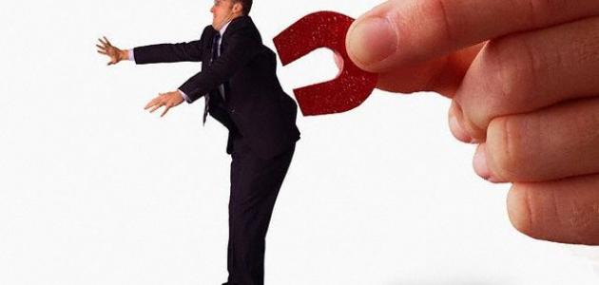
أعداد ليلى جواد المسعودي
«إتيكيت التعامل الرسمي والاجتماعي” «التعامل مع الاخرين»
أعداد
دكتورة مها العزاوي

Slide 2
ما هي أهم موضوعات إتيكيت التعامل الرسمي والاجتماعي
1- المجاملة 2- البساطة
3- الأسبقية 4- التقديم والتعارف
5- المصافحة 6- الزيارات الاجتماعية
والدبلوماسية

Slide 3
«الزيارات»
1- الزيارات الاجتماعية
ان من طبيعة الحياة الاجتماعية تبادل الزيارات ،وفي الغالب تكون الزيارات لاداء واجب المجاملة في بعض المناسبات او لادامة صلة الرحم والقربى ،وتكون الزيارة عادة بناءًعلى موعد سابق خاصة اذا كانت بين الاصدقاء والجيران وفي اوقات محددة .اما في مناسبات الاعياد والتعزية فانه لا لايتوجب تحديد موعد الزيارة ,كما ان المجاملات الانسانية لاتحتاج الى اتفاق سابق كزيارة المتقدمين في السن او المرضى من الاقارب والاصدقاء لمافي ذلك من اضفاء للبهجة والسرور والتكريم والاعتبار.

Slide 4
من يبدأ بالزيارة : 1- الجارالقديم يؤدي الزيارة للجار الجديد وعلى الاخير ان يقوم برد الزيارة . 2- على الشخص الذي ينوي السفر ان يبادر بزيارة اقاربه واصدقائه للتوديع. 3- العائد منالسفر تؤدى له الزيارة او تترك له بطاقة ان لم يكن موجودا .

Slide 5
2- الزيارات الرسمية وتنقسم الى نوعين : أ- الزيارات الدولية الرسمية وهي التي يقوم بها الملوك ورؤساء الدول ورؤساء الحكومات ووزراء الخارجية لدول اخرى ، وتتم هذه الزيارات بناءً على دعوات رسمية تتبعها مراسلات عديدة بين الجهات المعنية في البلدين . ب- الزيارات الدبلوماسية وهي الزيارات التي يقوم بهاالدبلوماسيون عادة (السفراء،الملحقون وباقي الدبلومسيين) وتنقسم

Slide 6
الى قسمين هما : اولا: الزيارات البروتوكولية وهى احدى واجبات الدبلوماسي للتعرف على اقرانه في البعثات الدبلوماسية للدول الاخرى ،وتعد زيارات التعارف هذه اولى واجبات المبعوث الدبلوماسي . ثانيا : زيارات العمل ان زيارات التعارف والمجاملة التي يقوم بها الدبلوماسي تشكل قاعدة اساسية للانطلاق لما يقوم به من زيارات عمل الى زملائه من الدبلوماسيين لتوضيح وجهة نظ الحكومة في شأن معين او قضية ما .

Slide 7
بطاقة الزيارة تستخدم بطاقات الزيارة في المناسبات الدبلوماسية والاجتماعية وبين رجال الاعمال واصحاب المهن لغرض التعريف بانفسهم عند الحاجة لذلك وتراعى بين الدبلوسين والرسميين اصول وقواعد متعارف عليها بشأ استخدام بطاقات الزيارة . ك

Slide 8
6- من غير اللائق أن تتم المصافحة مع ارتداء القفاز، ولكن المقابلة في الطريق العام والجو بارد وممطر فيمكن المصافحة بالقفاز. 7- عندما يتم تقديم ضيف الشرف أو ضيف كبير المدعوين في بعض المناسبات، فيجب على الشخص ألا يقحم نفسه في غير دوره أو يحاول الظهور خارج الصف إذا وجد صف للمستقبلين بل ينتظر دوره، ولا يحاول لفت الأنظار إليه، وتتم المصافحة بنفس الأسلوب. 8- عند ترك مكان الحفل يجب توديع الداعين بلطف ومجاملة مع إضافة كلمة شكر عن التمتع بالمأدبة أو الحفل، مع ملاحظة عدم الإطالة عند الباب لأن ذلك قد يعطل الداعين في العودة إلى ضيوفهم الباقين.

Slide 9
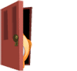
شكراً لحسن استماعكم

